Slide 1
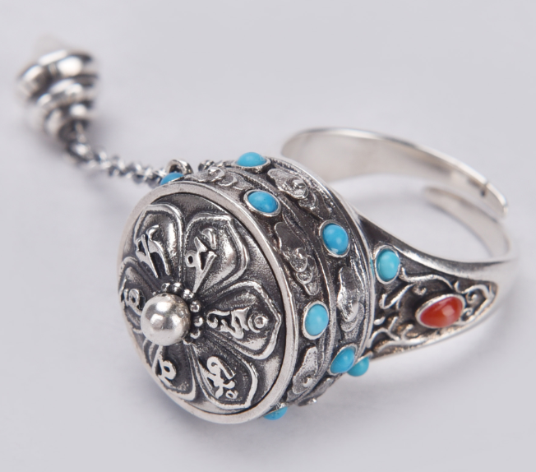
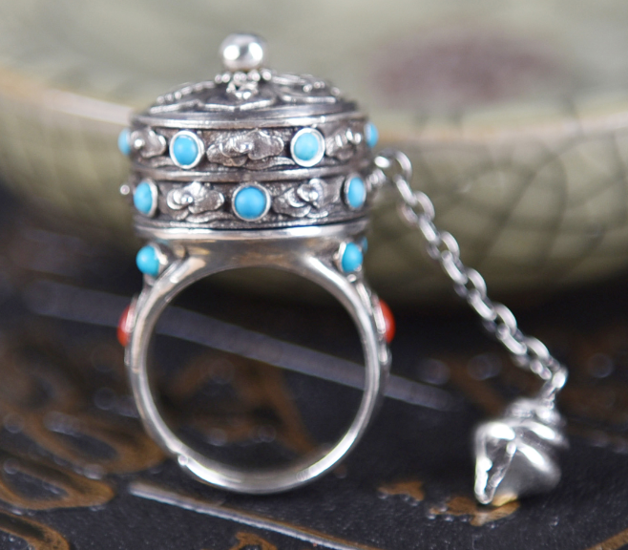
款号：SJ2601
名称：嘎乌戒指-镶石转经筒
尺寸：19mm*16mm
手寸：
重量：20-22.1（克）
石头：松石2.0mm/16粒，珊瑚2.3*3.2*1.5mm/2粒
成色：S925
产品说明：
备注：原款A411
.
字印位置

Slide 2
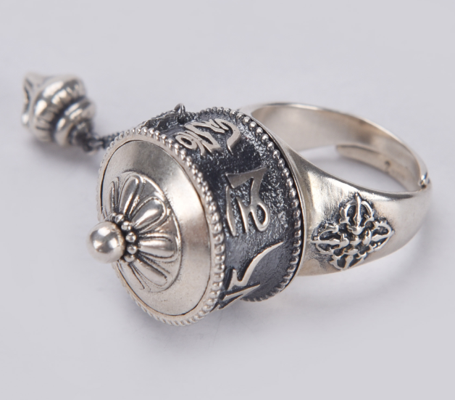
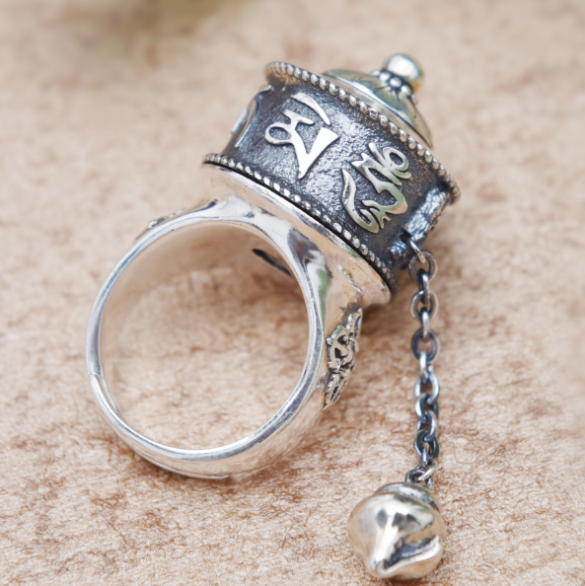
款号：SJ2602
名称：嘎乌戒指-转经筒
尺寸：19mm*20mm
手寸：
重量：21.5-24.5（克）
成色：S925
产品说明：
备注：原款A410
.
字印位置

